Slide 1
Anders Nielsen Professionsbachelor i Softwareudvikling
Automatiseret Acceptance Tests
I samarbejde med BetterBoard ApS
Notes:
1
Agenda
Udviklede system som da jeg afleverede
Systemet nu
Et infrastruktur diagram over systemet nu

Slide 2
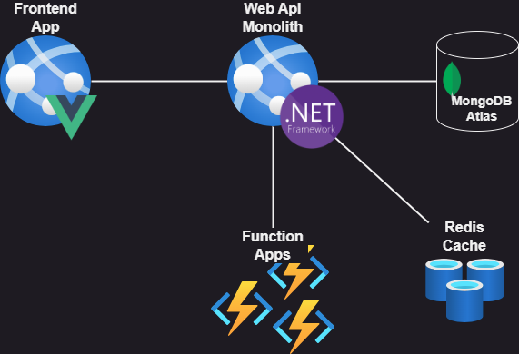
BetterBoard’s Software Infrastruktur
Bestyrelsesportal & Datarum
Cloud-baseret web løsning
Acceptance Tests gennem brugergrænsefladen i produktionsmiljøet
Notes:
2
BetterBoard’s system
Cloud-baseret web løsning = Gør rede for at acceptance test med WebDriver protokollen
Test I produktionsmiljø = Højeste tillid til kvalitetssikringen

Slide 3
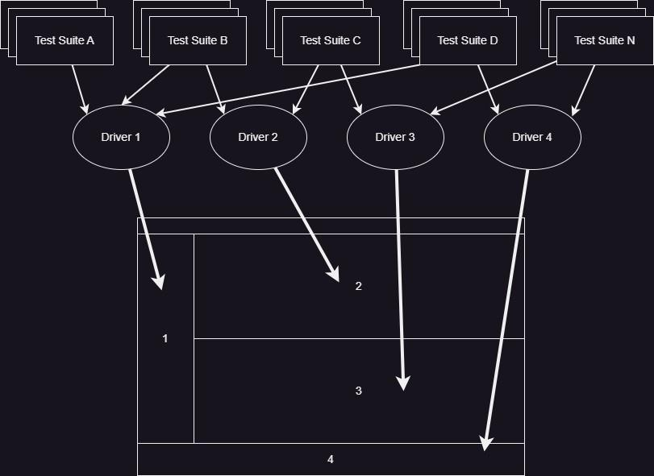
Selenium WebDriver Scripts i .NET XUnit Test Projekt
Test gennem brugergrænseflade
Sårbar over for ændringer
Mange subsystemer i spil
Window Driver Pattern
Abstraktionslag
DRY
Bedre håndtere ændringer
Eksempel: https://github.com/AndersBjerregaard/BetterBoard-BA/blob/master/src/WebDriverTests/WebDriverXUnit/Tests/MeetingTests.cs
Notes:
3
Skrevet acceptance test I form af selenium webdriver scripts I et .NET Xunit project.
Acceptance tests gennem brugergrænsefladen er notorisk sårbare:
Ændringer
Mange subsystemer I spil
Window Driver Pattern: Abstraktionslag over DOM’en før selve testen.
Fleksibel
DRY
Kan bedre håndtere ændringer

Slide 4
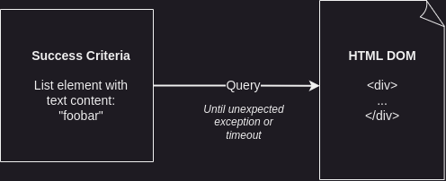
Selenium WebDriver Scripts i .NET XUnit Test Projekt
Eksplicitte Ventetider
Relative XPath
Fleksibel over for ændringer
Helper Class Eksempel: https://github.com/AndersBjerregaard/BetterBoard-BA/blob/master/src/WebDriverTests/WebDriverXUnit/Helpers/WebElementFinder.cs
XPath Query eksempel: https://github.com/AndersBjerregaard/BetterBoard-BA/blob/master/src/WebDriverTests/WebDriverXUnit/WindowDrivers/NavBarWindow.cs
Notes:
4
I modsætning til traditionel brugergrænseflade test med video optagelse
I modsætning til en faldefærdig løsning med “Thread.Sleep”
Xpath = XML query mod HTML DOM
Diagram: Et liste html element med noget specifikt tekst.

Slide 5
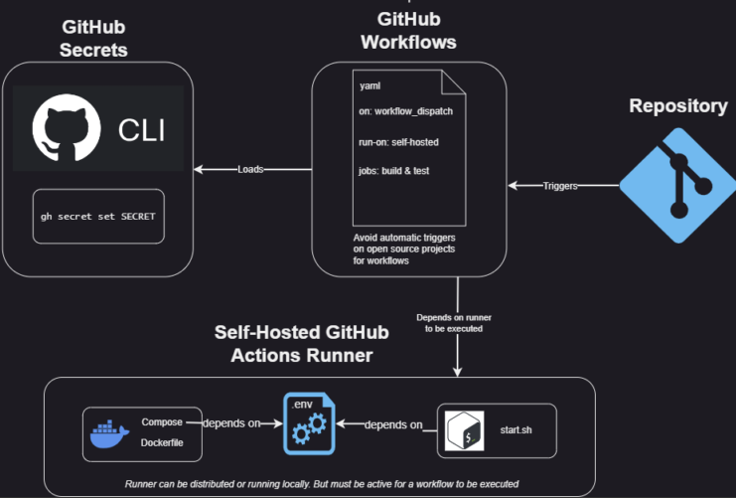
CI / CD GitHub Actions
Self-hosted runner
Hurtig feedback
Notes:
5
I modsætning til hosted runners
Udnyttelse af eksisterende compute power (din egen pc)
Opsætning af software krav gennem Docker
Kort ventetid
Diagram!

Slide 6
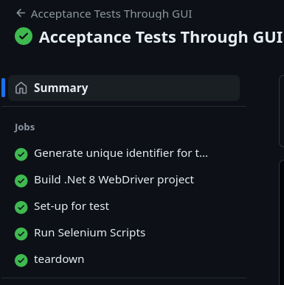
CI / CD GitHub Actions
Steps
Generér UUID og MongoDB ObjectId
State setup for Acceptance Tests
API Key fra GH Secrets
Kompilér XUnit projekt
Kør Selenium Scripts
(Healthcheck på Selenium Grid)
Parallel eksekvering
Teardown
Ryd op fra State setup og tests
Kører uanset fejl
Notes:
6
Generate ID’s
Unik identifikation på dette test run
UUID: Afgør test bruger & andet
ObjectID: Afgør test company i Mongo
Kompilering sker parallelt med ”Generate” og ”Set-up”
Selenium Scripts i Xunit → hver fil køres parallelt med hinanden, så længe der er CPU tråde nok
Hver test case køres med hver browser type parallelt
Teardown kører selvom andet i pipelinen fejler. For at sikre at test data ikke unødvendigt persisterer

Slide 7
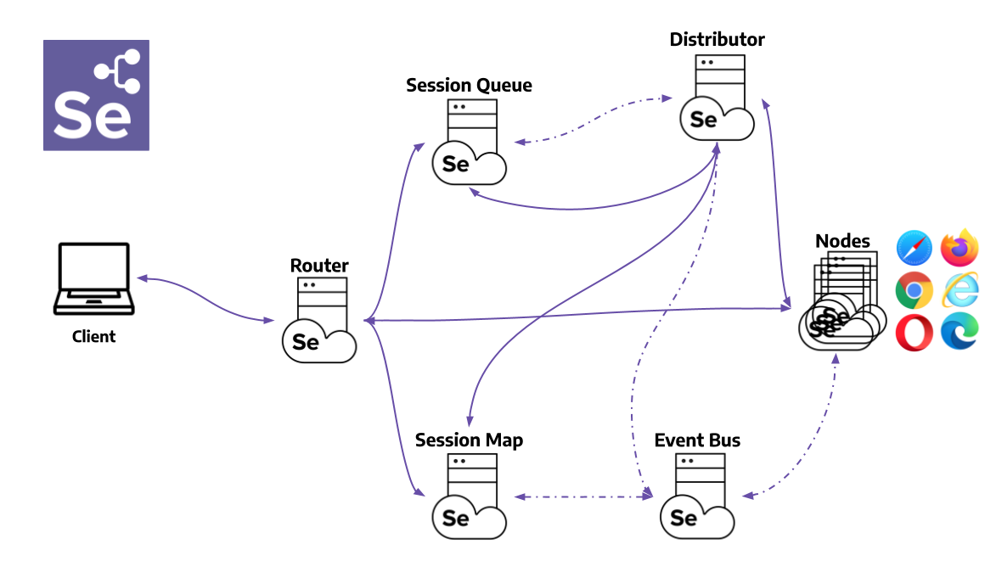
Selenium Grid
Notes:
7
Client: CI Server
Router: Reverse Proxy
Session Queue: Enqueued sessions, hvis sessions overskrider mængden af tilgængelig nodes
Distributor: Registrer nodes til gridded, kender nodes’ evner, starter nye sessions fra Queue
Forwarder sessions til den specifikke node
Event Bus: ZeroMQ, message brokeren til amqp kommunikationen
Nodes: Containere med specifikke browsere og compute power.
Registrerer sig selv til griddet ved entrypoint
Gør rede for dynamisk skalering

Slide 8
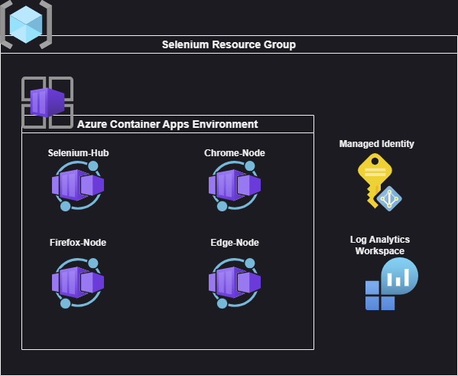
Selenium Grid
Azure Container Apps
Managed Kubernetes
Udrullet med Bicep (IaC)
Konfigureret med Aspire
DevOps værktøj til udviklere
Notes:
8
Tests fra CI Serveren gør brug af Selenium Griddet deployed I Azure
Managed Kubernetes
Abstraherer kompleksiteten ved et container orkestrerings værktøj
Mange af gevinsterne
Zero downtime
Dynamisk skalering
Deployed med Bicep som IaC
Orkestreret lokalt med Aspire, som genererede IaC
Dokumentation af den automatiseret drift
Aspire → Cloud-native løsning lokalt, strømliner deployment processen

Slide 9
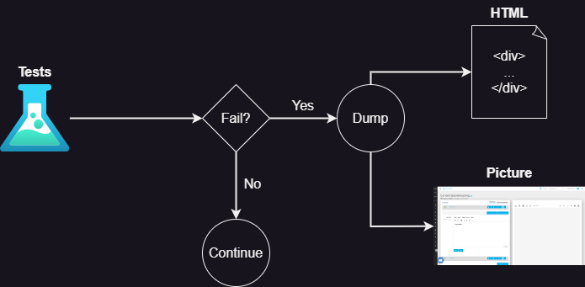
**NYT** Fejl dump
Screenshot
HTML af nuværende DOM
Visuel feedback
Hurtig og nem fejlsøgning
Kode eksempel: https://github.com/AndersBjerregaard/BetterBoard-BA/blob/master/src/WebDriverTests/WebDriverXUnit/Extensions/RemoteWebDriverExtensions.cs
Notes:
9
Strømline processen I at undersøge hvad forårsaget en fejlet acceptance test
Acceptance testene formuleret som adskillige sammenhørige steps
I modsætning til en unit test
Tests kører ikke længere headless
Til gavn for at tage et screenshot af hvad Selenium Node’en ser da testen fejlet.
Gem HTML DOM af fejl tidspunktet
Gemt på Azure File Storage (ligesom Docker Volume men på cloud)

Slide 10
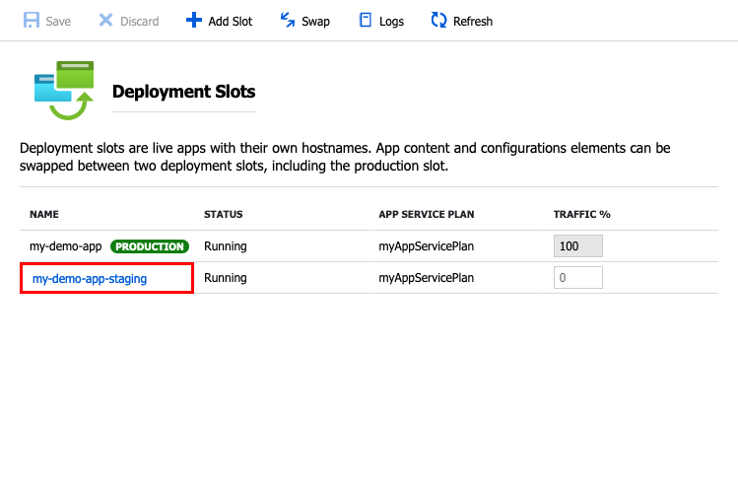
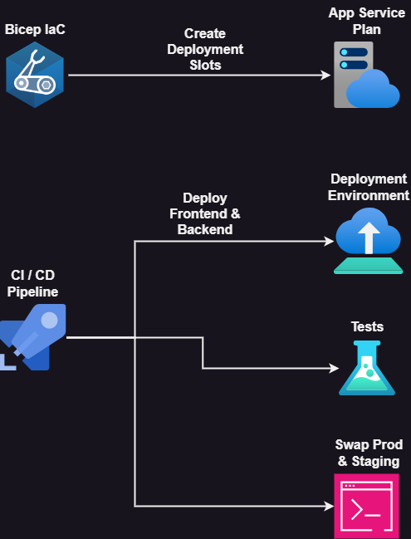
**NYT** Analyse: Staging (Deployment Slots)
Notes:
10
For at kvalitetssikre I et produktionsmiljø før det når ud til slutbrugeren
Udvide den eksisterende CI / CD pipeline, til at deploy til et staging deployment slot
Køre acceptance tests
Swap prod & staging
Frontend app koblet til backend app domænet ved compile time.

Slide 11
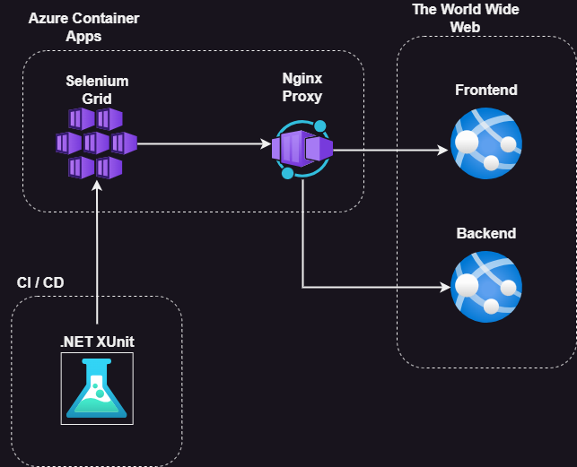
**NYT** Proxy
Undgå artefakt build anti-pattern
Fange netværks kald
Omskrive kald rettet mod prod, om til staging
Kode eksempel: https://github.com/AndersBjerregaard/BetterBoard-BA/blob/master/src/nginx-proxy/default.conf
Notes:
- Køre tests mod produktions konfigureret apps, uden at skulle compile forskelligt.

Slide 12
